Slide 1
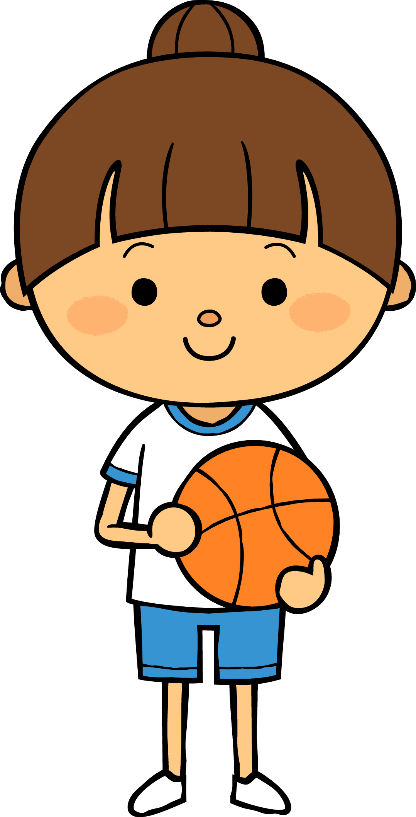
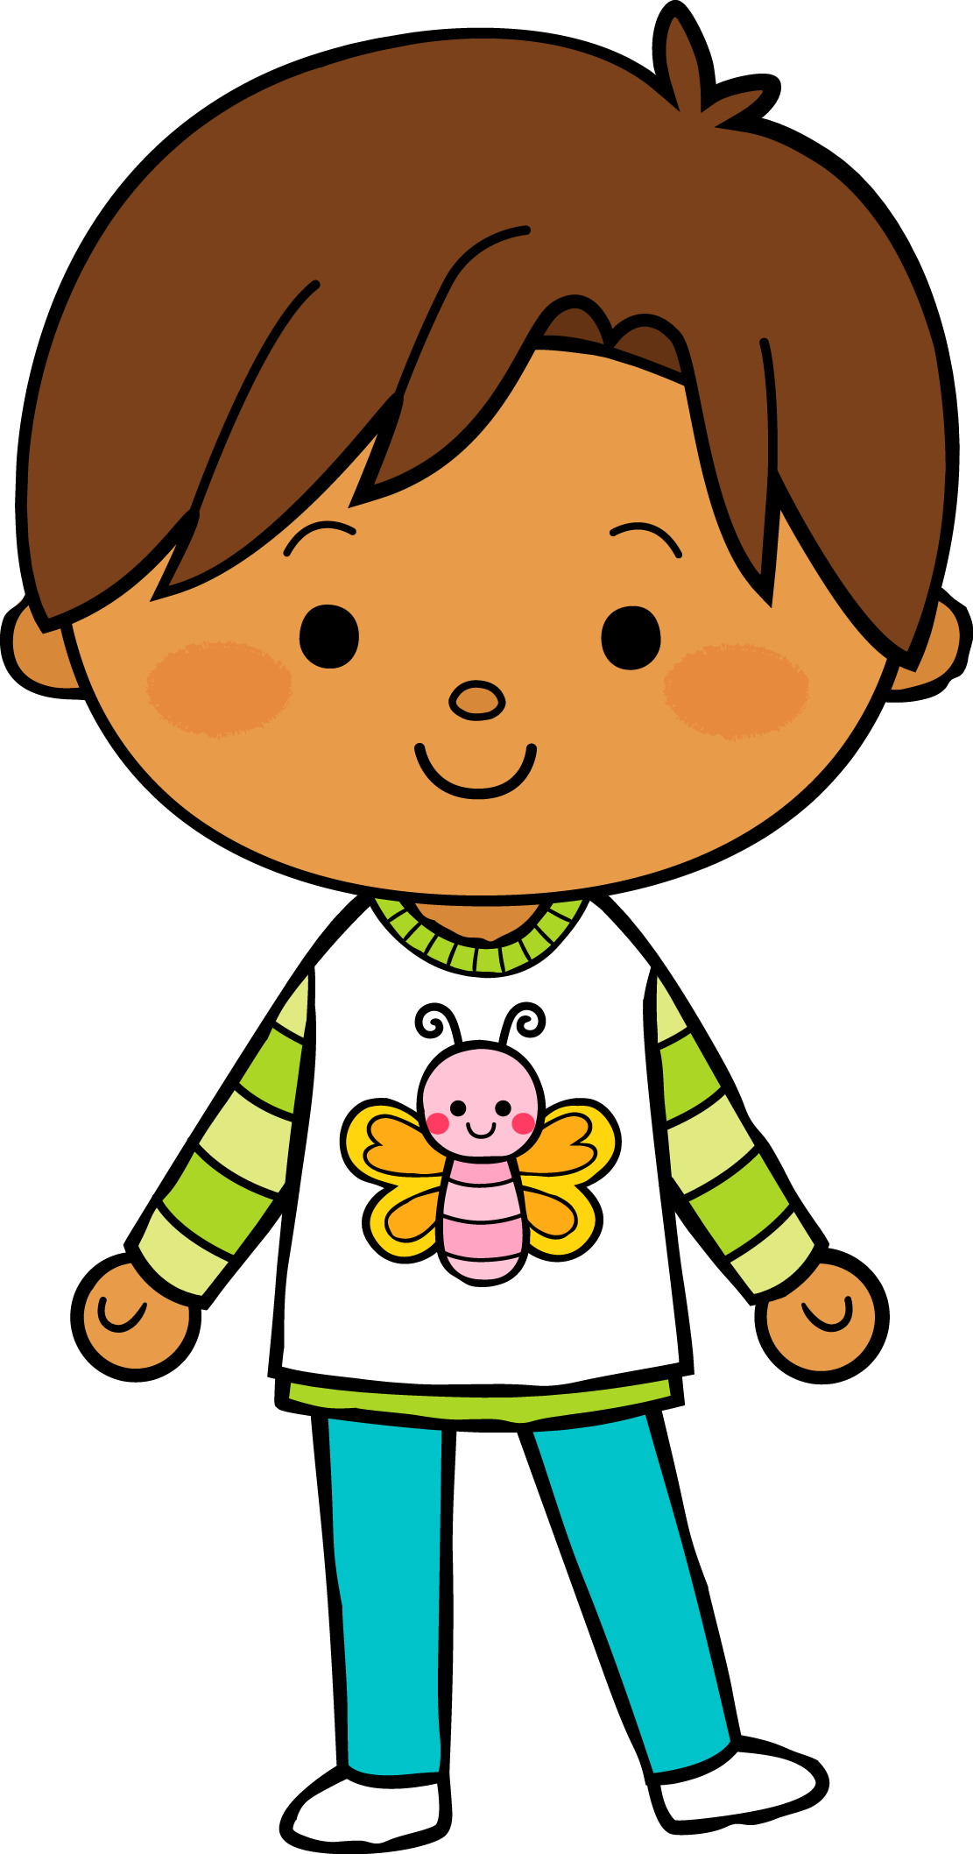
21 06 2021
L
M
M
J
V
“El Monstruo de Colores”
Situación de Aprendizaje: _____________________________________________
__________________________________________________________________
Campos de formación y/o áreas de desarrollo personal y social a favorecer
Lenguaje y
comunicación
Pensamiento
matemático
Exploración del mundo natural y social
Artes
Educación
Física
Educación Socioemocional
La jornada de trabajo fue:
Exitosa
Buena
Regular
Mala
Aspectos de la planeación didáctica
Observaciones
Considero que debí rescatar más los aprendizajes previos y aumentar el nivel de complejidad, siendo un mayor reto para los alumnos.
Logro de los aprendizajes esperados
Materiales educativos adecuados
Nivel de complejidad adecuado
Organización adecuada
Tiempo planeado correctamente
Actividades planeadas conforme a lo planeado
Manifestaciones de los alumnos
Interés en las actividades
Participación de la manera esperada
Adaptación a la organización establecida
Seguridad y cooperación al realizar las actividades
Todos Algunos Pocos Ninguno
Autoevaluación
Rescato los conocimientos previos
Identifico y actúa conforme a las necesidades e intereses de los alumnos
Fomento la participación de todos los alumnos
Otorgo consignas claras
Intervengo adecuadamente
Fomento la autonomía de los alumnos
Si No
Logros
Dificultades
Las indicaciones fueron claras. Los alumnos fueron capaces de desarrollar el aprendizaje esperado. Utilice herramientas tecnológicas para que fuera más atractivo y dinámico para el alumno. La clase fue muy visual y dinámica.
Mandar a tiempo mensaje al grupo para recordar las actividades a realizar y mandar el mensaje con un día de anticipación.
Escuchar mejor a los alumnos (falla en el audio)

Slide 2
22 06 2021
L
M
M
J
V
Situación de Aprendizaje: _¿Cómo hacer un papalote?____________________
__________________________________________________________________
Campos de formación y/o áreas de desarrollo personal y social a favorecer
Lenguaje y
comunicación
Pensamiento
matemático
Exploración del mundo natural y social
Artes
Educación
Física
Educación Socioemocional
La jornada de trabajo fue:
Exitosa
Buena
Regular
Mala
Aspectos de la planeación didáctica
Observaciones
Realice una actividad con inicio, desarrollo y cierre siendo muy completa y de interés para los alumnos.
Lograron identificar las seis emociones y expresar situaciones donde sienta dichas emociones.
Logro de los aprendizajes esperados
Materiales educativos adecuados
Nivel de complejidad adecuado
Organización adecuada
Tiempo planeado correctamente
Actividades planeadas conforme a lo planeado
Manifestaciones de los alumnos
Interés en las actividades
Participación de la manera esperada
Adaptación a la organización establecida
Seguridad y cooperación al realizar las actividades
Todos Algunos Pocos Ninguno
Autoevaluación
Rescato los conocimientos previos
Identifico y actúa conforme a las necesidades e intereses de los alumnos
Fomento la participación de todos los alumnos
Otorgo consignas claras
Intervengo adecuadamente
Fomento la autonomía de los alumnos
Si No
Logros
Dificultades
Algunos alumnos fueron capaces de escribir el instructivo otros utilizaron la pictografía o dibujos con apoyo de sus padres. Fomentando así la autonomía y creando un reto.
No todos los alumnos enviaron evidencias, esta actividad se retomo para la clase del miércoles y no todos la habían realizado. No se rescataron aprendizajes previos.

Slide 3
23 06 2021
L
M
M
J
V
Hagamos un papalote
Situación de Aprendizaje: _____________________________________________
__________________________________________________________________
Campos de formación y/o áreas de desarrollo personal y social a favorecer
Lenguaje y
comunicación
Pensamiento
matemático
Exploración del mundo natural y social
Artes
Educación
Física
Educación Socioemocional
La jornada de trabajo fue:
Exitosa
Buena
Regular
Mala
Aspectos de la planeación didáctica
Observaciones
Fue un gran reto que todos pudieran realizar la actividad, sin embargo fue muy enriquecedor.
Logro de los aprendizajes esperados
Materiales educativos adecuados
Nivel de complejidad adecuado
Organización adecuada
Tiempo planeado correctamente
Actividades planeadas conforme a lo planeado
Manifestaciones de los alumnos
Interés en las actividades
Participación de la manera esperada
Adaptación a la organización establecida
Seguridad y cooperación al realizar las actividades
Todos Algunos Pocos Ninguno
Autoevaluación
Rescato los conocimientos previos
Identifico y actúa conforme a las necesidades e intereses de los alumnos
Fomento la participación de todos los alumnos
Otorgo consignas claras
Intervengo adecuadamente
Fomento la autonomía de los alumnos
Si No
Logros
Dificultades
Di La presentación fue llamativa y muy visual, fui clara en las instrucciones. Mencione algunos sustitutos comunes del material e incentive a los alumnos a realizar el trabajo.
Muy pocos alumnos se conectaron ya que debían utilizar materiales para la clase, algunos padres de familia realizaron los papalotes en vez des ser guías.

Slide 4
24 06 2021
L
M
M
J
V
Cuenta conmigo…
Situación de Aprendizaje: _____________________________________________
__________________________________________________________________
Campos de formación y/o áreas de desarrollo personal y social a favorecer
Lenguaje y
comunicación
Pensamiento
matemático
Exploración del mundo natural y social
Artes
Educación
Física
Educación Socioemocional
La jornada de trabajo fue:
Exitosa
Buena
Regular
Mala
Aspectos de la planeación didáctica
Observaciones
Es una actividad más interactiva, donde por medio de un juego el alumno cuenta. Usando la tecnología como herramienta.
Logro de los aprendizajes esperados
Materiales educativos adecuados
Nivel de complejidad adecuado
Organización adecuada
Tiempo planeado correctamente
Actividades planeadas conforme a lo planeado
Manifestaciones de los alumnos
Interés en las actividades
Participación de la manera esperada
Adaptación a la organización establecida
Seguridad y cooperación al realizar las actividades
Todos Algunos Pocos Ninguno
Autoevaluación
Rescato los conocimientos previos
Identifico y actúa conforme a las necesidades e intereses de los alumnos
Fomento la participación de todos los alumnos
Otorgo consignas claras
Intervengo adecuadamente
Fomento la autonomía de los alumnos
Si No
Logros
Dificultades
Actividad más dinámica. Mejor modo de evaluar. Actividad adecuada a la manera de trabajar. Fue de interés para los alumnos e innovadora.
No se realizo una actividad de inicio donde se reforzaran los aprendizajes previos.

